Slide 1

Використання
iнтерактивних
електронних зошитiв LiveWorkSheets
в практицi викладання математики в НУШ
Вчитель математики Шарапановська Наталя Григорівна

Slide 2


Технології – це лише інструмент.
Працювати повинні машини. Люди мають думати.
Білл Гейтс

Slide 3

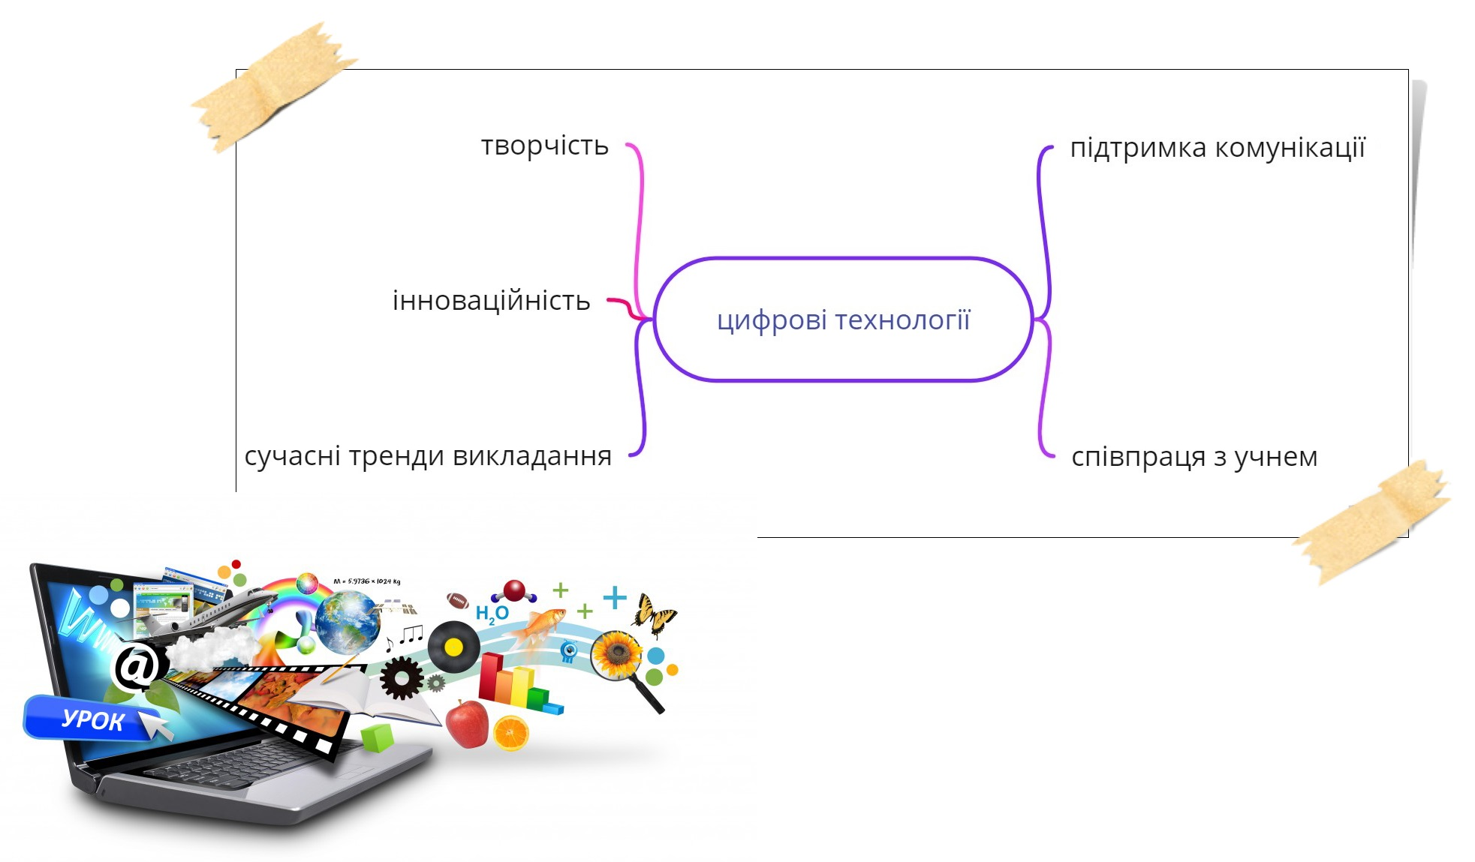
Сьогодні, коли будь-яку інформацію можна легко знайти в Інтернеті, педагог як ніколи раніше повинен бути в курсі сучасних трендів викладання його предмета

Slide 4
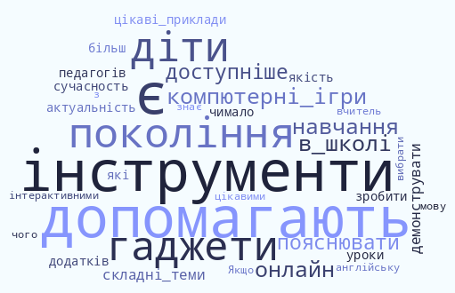
Теперішнє покоління не уявляє свого життя без гаджетів, а багато хто з дітей – і без комп’ютерних ігор. Боротися з цим сенсу немає, а от використовувати деякі онлайн-інструменти для навчання в школі можна цілком успішно.

Slide 5

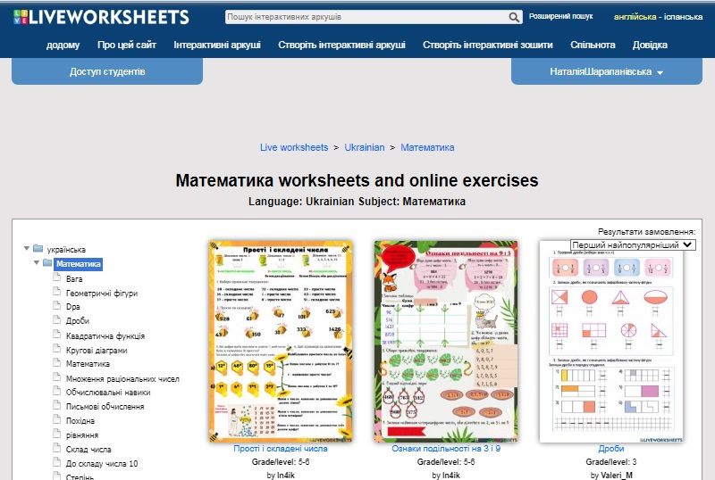
Вебсервіс –LiveWorkSheets конструктор інтерактивних робочих зошитів

Slide 6
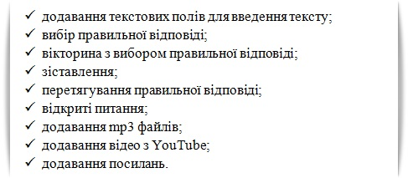
Які завдання можна створити за допомогою LiveWorkSheets

Slide 7
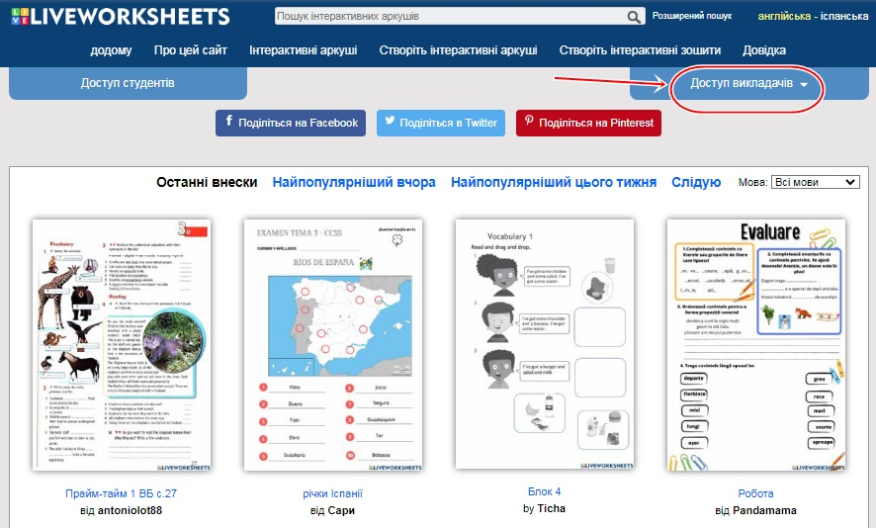
Крок 1: Реєстрація в LiveWorkSheets

Slide 8
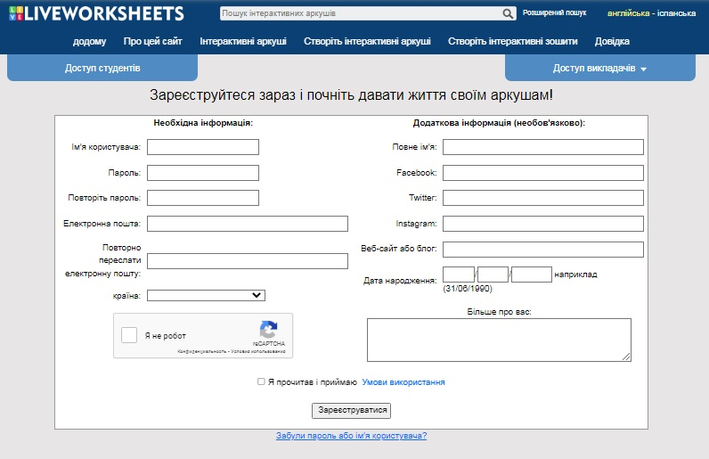
Крок 1: Реєстрація в LiveWorkSheets

Slide 9
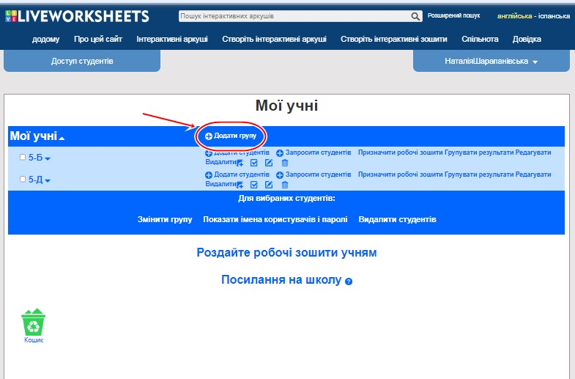
Крок 2: Реєстрація учнів в LiveWorkSheets

Slide 10
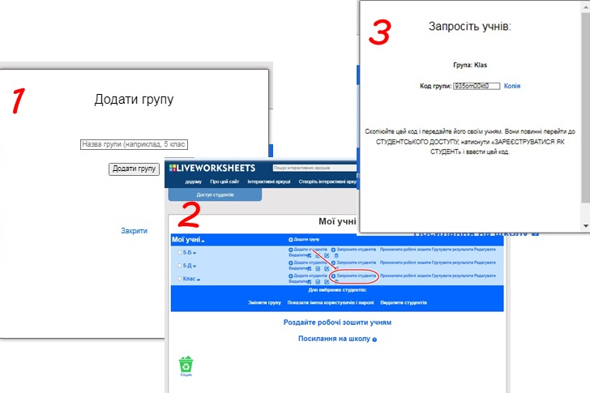
Крок 2: Реєстрація учнів в LiveWorkSheets

Slide 11
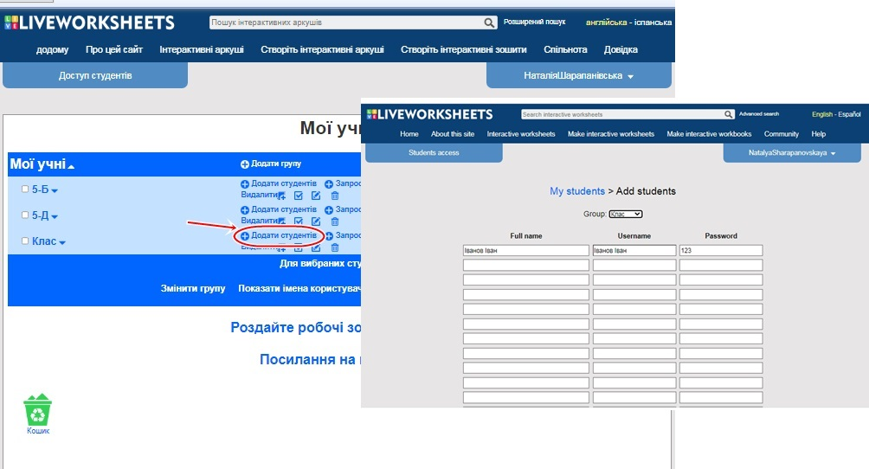
Крок 2: Реєстрація учнів в LiveWorkSheets

Slide 12
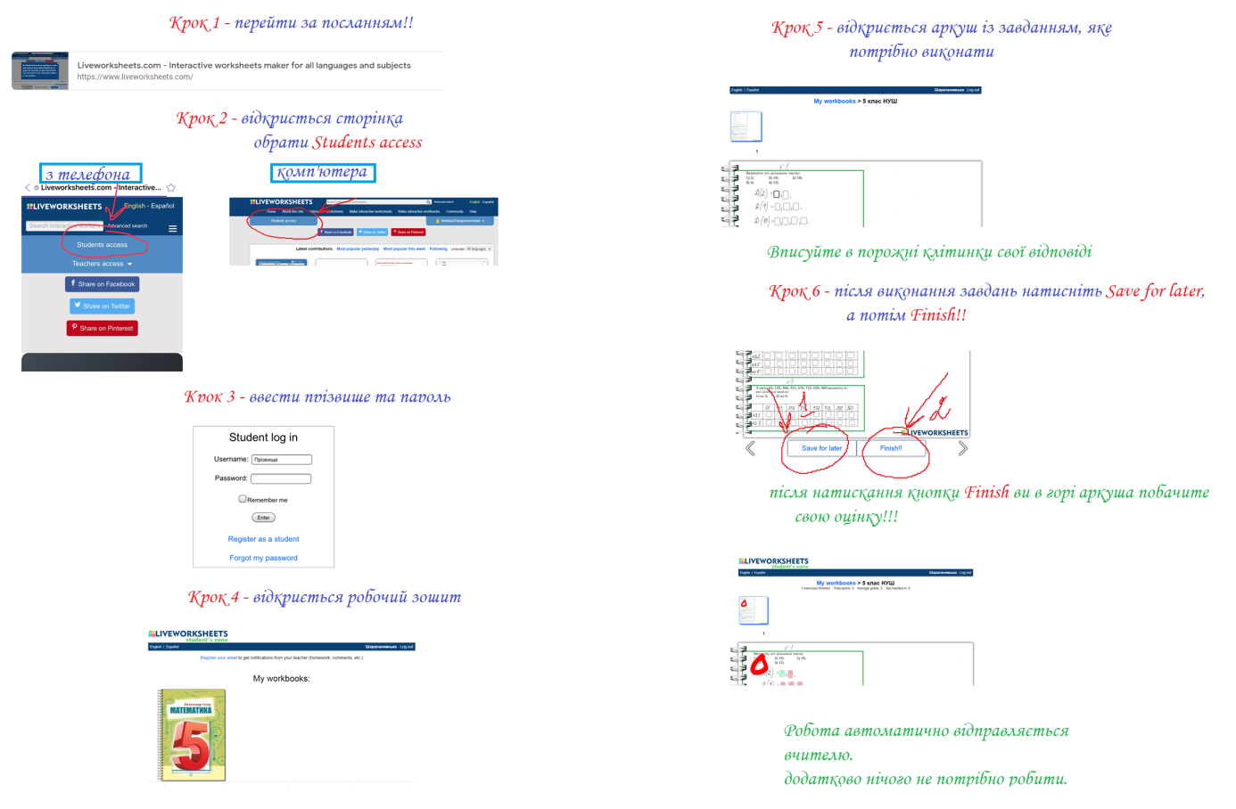
Крок 3: Інструкція для учнів

Slide 13
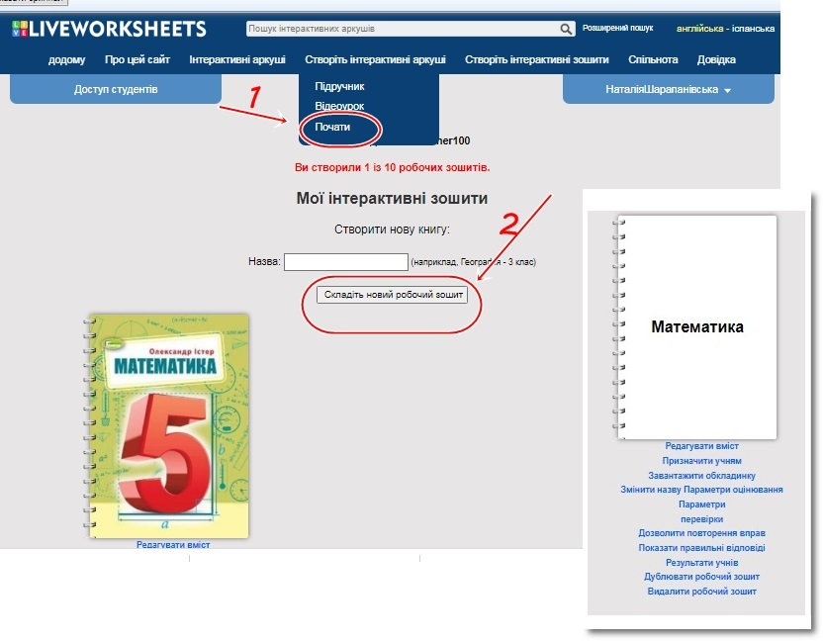
Крок 4: Створення інтерактивного робочого зошита в LiveWorkSheets

Slide 14
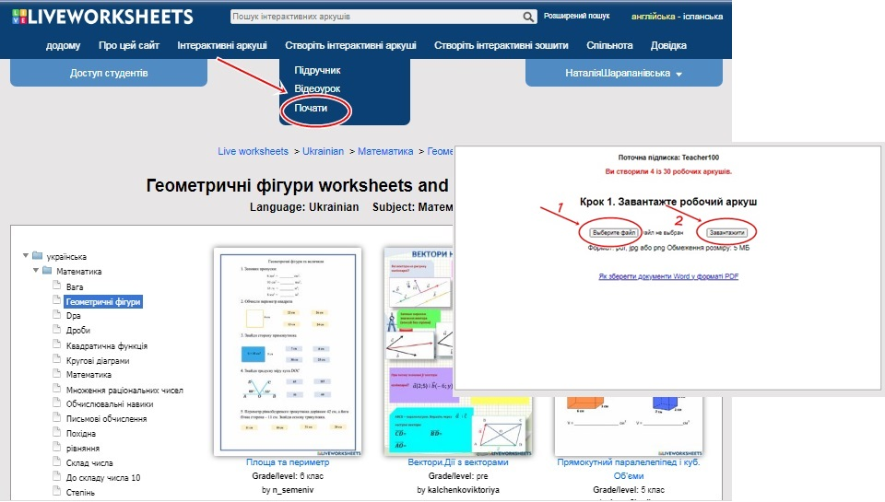
Крок 5: Створення інтерактивного робочого аркуша в LiveWorkSheets

Slide 15
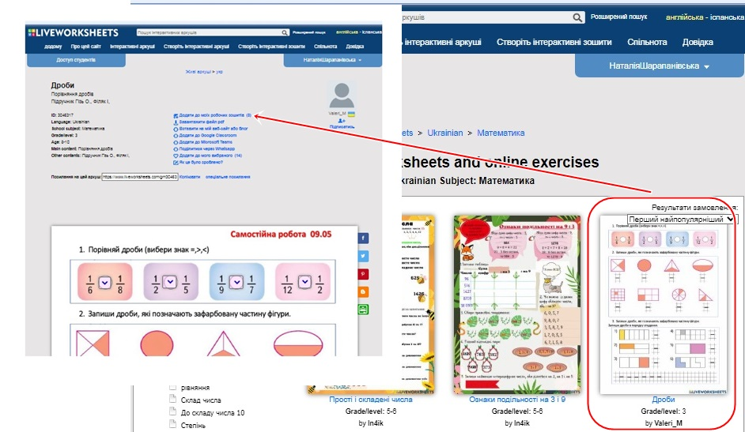
Крок 6: Створення інтерактивного робочого аркуша в LiveWorkSheets (додавання з архіву)

Slide 16
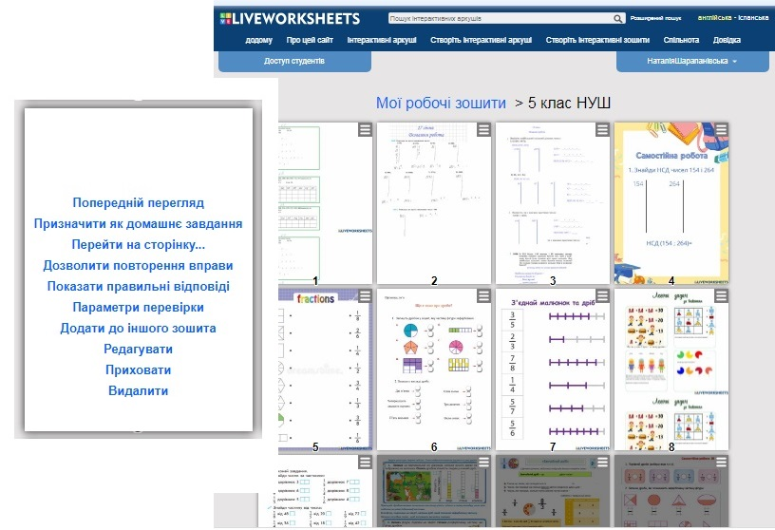
Крок 7: Налаштування інтерактивного робочого аркуша в LiveWorkSheets

Slide 17
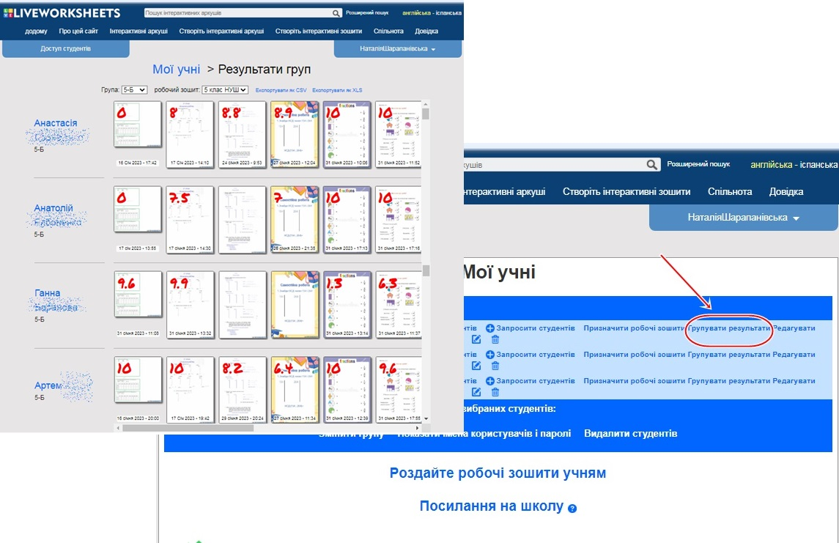
Крок 8: Перевірка результатів в LiveWorkSheets

Slide 18


Платформа LiveWorkSheets - це одна з складових сучасної освіти

